Slide 1
CHÀO MỪNG CÁC THẦY CÔ VÀ CÁC EM.

Slide 2
Kiểm tra bài cũ
Bài 1. Phân tích đa thức sau thành nhân tử:
Bài 2. Tính nhanh giá trị biểu thức:

Slide 3
Ví dụ 1: Phân tích đa thức sau thành nhân tử:
Giải
Cách 1
Cách 2

Slide 4
Ví dụ 3: Khi phân tích đa thức sau thành nhân tử
bạn Mai nhóm các hạng tử như sau:
Hãy nêu ý kiến của em về lời giải của bạn Mai ?

Slide 5
Xuất hiện nhân tử chung của các nhóm
Nhóm thích hợp
Xuất hiện hằng đẳng thức
Sau khi phân tích đa thức thành nhân tử ở mỗi nhóm thì quá trình phân tích phải tiếp tục được

Slide 6
?1. Tính nhanh:
Giải

Slide 7
?2. Phân tích đa thức sau thành nhân tử:
(Hoạt động nhóm bàn 2 phút)
Bạn Thái:
Bạn Hà:
Bạn An:
Hãy nêu ý kiến của em về lời giải của các bạn

Slide 8
Bài của bạn Thái được giải tiếp như sau:
Bài của bạn Hà được giải tiếp như sau:

Slide 9
Hoa điểm giỏi
THỂ LỆ :
Có 4 bông hoa với màu sắc khác nhau được ghi số (Từ số 1 đến số 4). Mỗi đội hãy chọn cho mình một bông hoa bất kì. Yêu cầu trả lời trong vòng 30 giây. Mỗi câu trả lời đúng được 10 điểm.

Slide 10
2
1
4
3
Hoa điểm giỏi
Em chọn hoa nào?

Slide 11
Back
Phân tích đa thức thành nhân tử
x² – xy + x – y
a/ (x – y)(x + 1)
b/ (x – y)(x - 1)
c/ (x – y)(x + y)
Vì: x² – xy + x - y
= (x² – xy) + (x – y)
= x(x – y) + (x – y)
= (x – y)(x + 1)
46
28
14
19
26
23
0
1
2
3
4
27
5
6
7
8
9
10
11
12
13
15
16
17
18
20
21
22
24
25
29
30

Slide 12
Back
Phân tích đa thức thành nhân tử
xz + yz – 5(x + y)
a/ (x+ y)(z + 5)
b/ (x + y)(x – z)
c/ (x + y)( z – 5)
Vì: xz + yz – 5(x + y)
= (xz + yz) – 5(x + y)
= z(x + y) – 5(x + y)
= (x + y)(z – 5)
46
28
14
19
26
23
0
1
2
3
4
27
5
6
7
8
9
10
11
12
13
15
16
17
18
20
21
22
24
25
29
30

Slide 13
Back
Phân tích đa thức thành nhân tử
x² + 2xy + y² – 4
Vì: x² + 4x + y² – 4
= (x² + 4x + y² ) – 4
= (x + y)² – 2²
= (x + y + 2)(x + y –2)
a/ (x +2)(x – 4)
b/(x + y + 2)(x + y - 2)
c/ x(x + 2)
46
28
14
19
26
23
0
1
2
3
4
27
5
6
7
8
9
10
11
12
13
15
16
17
18
20
21
22
24
25
29
30

Slide 14
Back
Phân tích đa thức thành nhân tử
3x² - 3xy -5x + 5y
Vì: 3x² -3xy-5x+5y
= (3x² -3xy)+(-5x+5y)
= 3x(x - y) – 5(x-y)
= (x - y)(3x-5)
a/ (x +y)(5-x)
b/(x - y)(3x - 5)
c/ (3-5)(x+y)
46
28
14
19
26
23
0
1
2
3
4
27
5
6
7
8
9
10
11
12
13
15
16
17
18
20
21
22
24
25
29
30

Slide 15
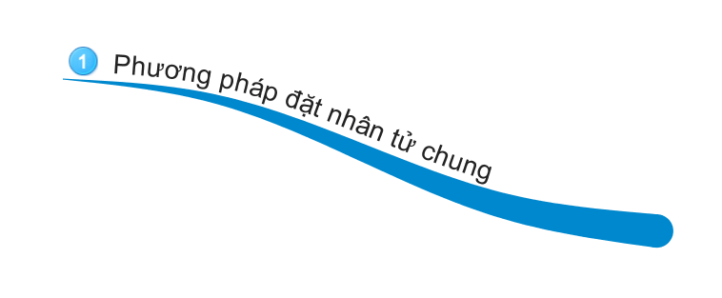
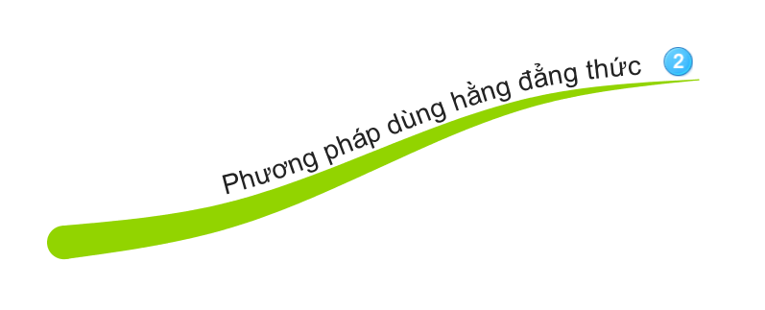
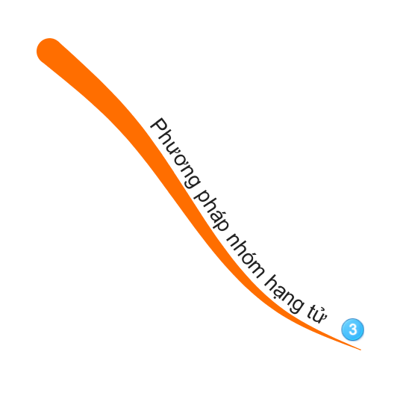
Hãy nêu các phương pháp phân tích đa thức thành nhân tử đã học?

Slide 16
HƯỚNG DẪN VỀ NHÀ
Ôn tập 3 phương pháp phân tích đa thức thành nhân tử đã học
Làm bài tập 47; 48; 49; 50 trang 22,23 sgk

